Slide 1
网络地理信息系统课程设计
WANGLUO DILI XINXI XITONG KECHENG SHEJI
组员：曹亚苹——15050422
邓雅心——15050425

Slide 2
1
基本操作
JI BEN CAO ZUO
2
航班路线模拟图
HANG BAN LU XIAN MO NI TU
3
全国空气质量图
QUAN GUO KONG QI ZHI LIANG TU
Notes:
独一——中轴

Slide 3
基本操作
JI BEN CAO ZUO
1

Slide 4
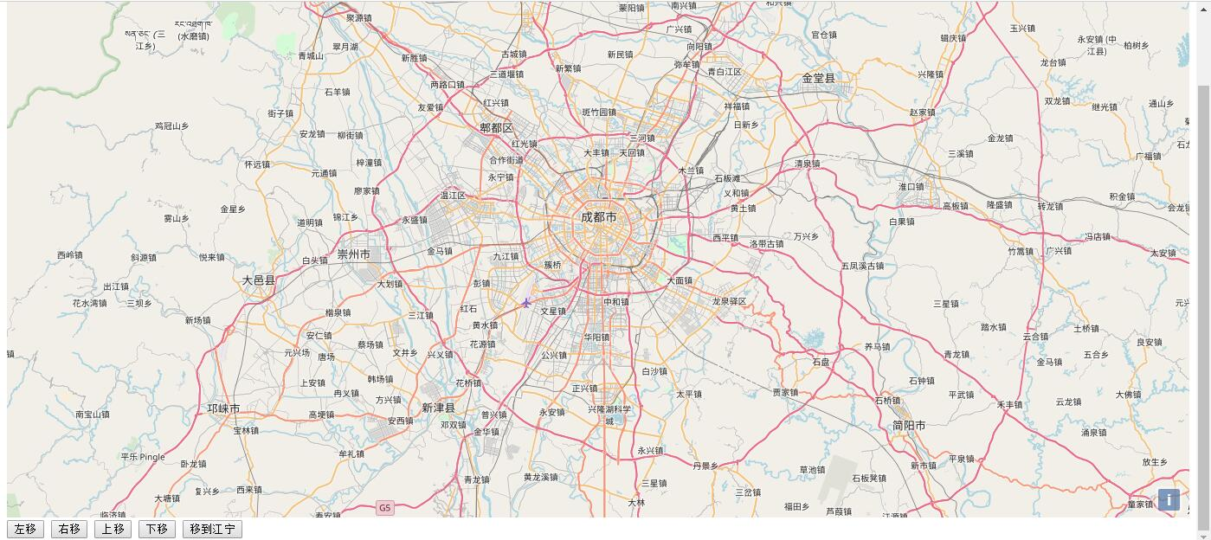
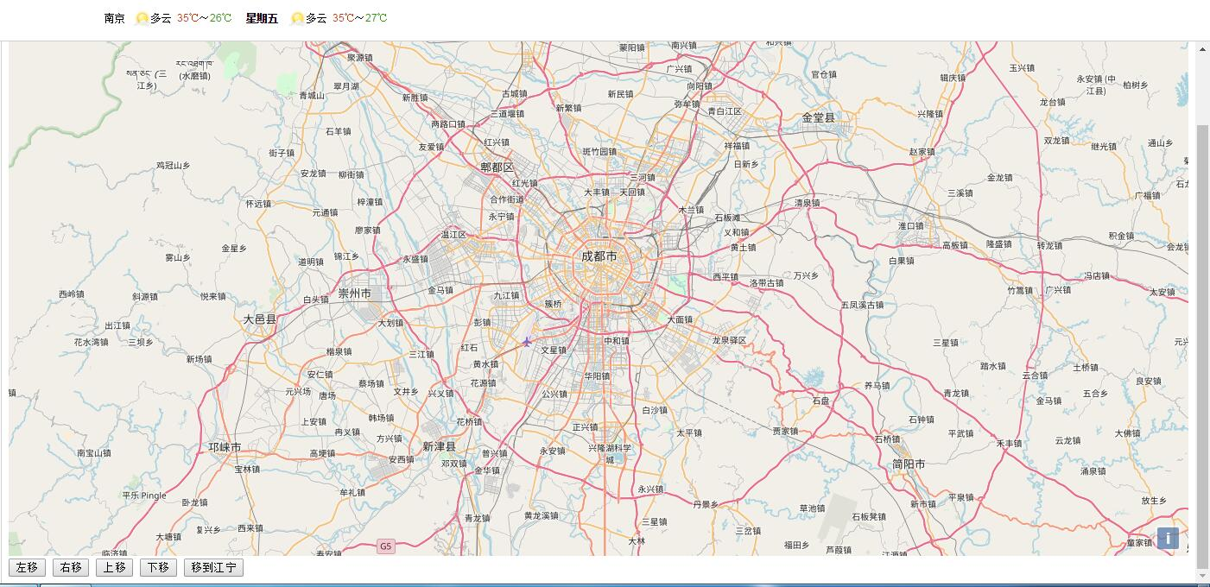
基本操作
地图导航
查看天气

Slide 5
航班路线模拟图
2
HANG BAN LU XIAN MO NI TU

Slide 6
航班路线模拟地图
1
定义从以南京、昆明、北京为中心出发到达其余十个航班流量最多的城市，在图上添加按钮，点击按钮可以切换中心城市；
2
加载底图：高德地图、高德影像、GeoQ灰色底图，实现最基本的功能：放大、缩小、移动、切换底图等；
3
定义所有城市的经纬度坐标数据；
建立函数连接两个有航线的城市，并且用小图标表示方向。

Slide 7
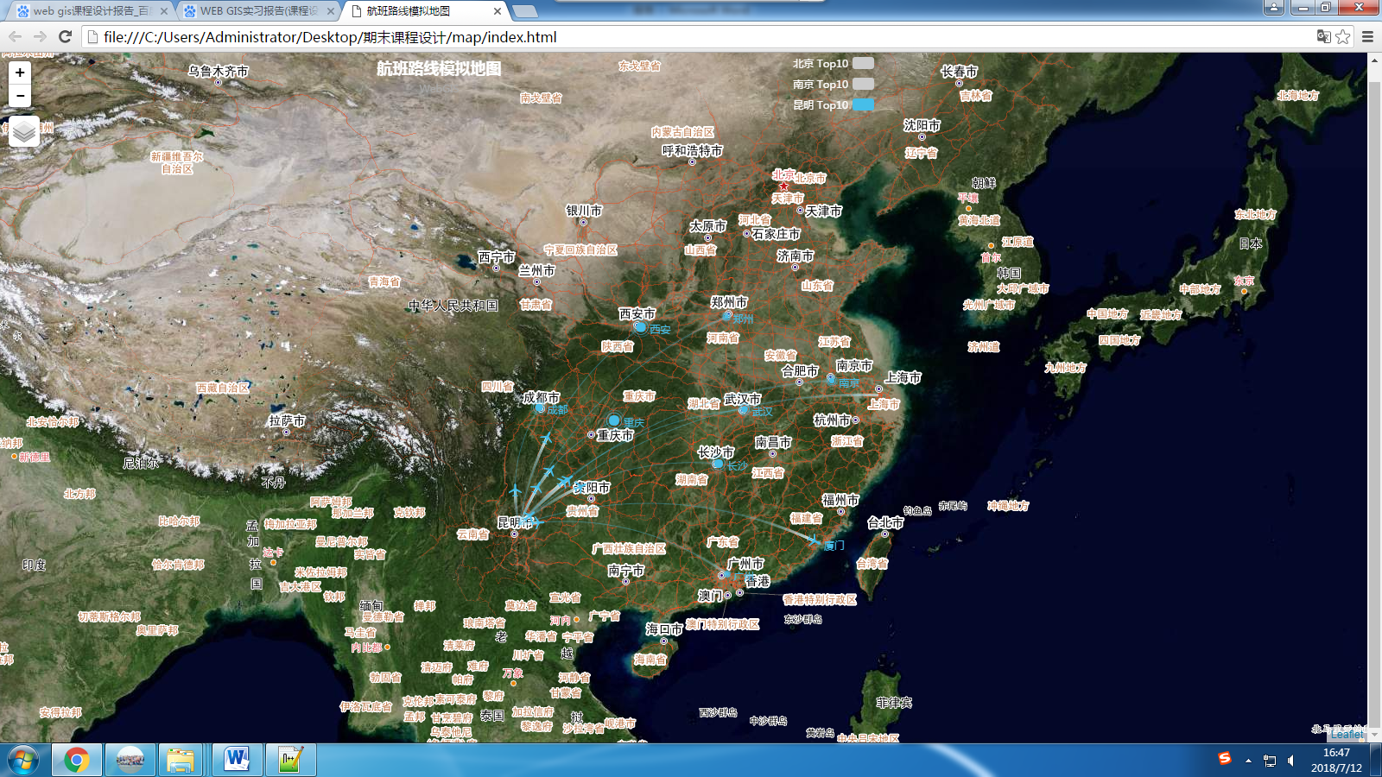
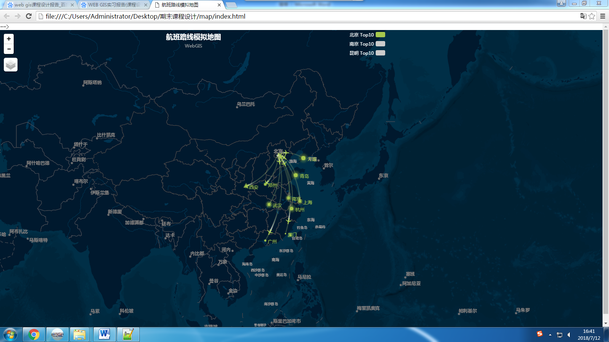
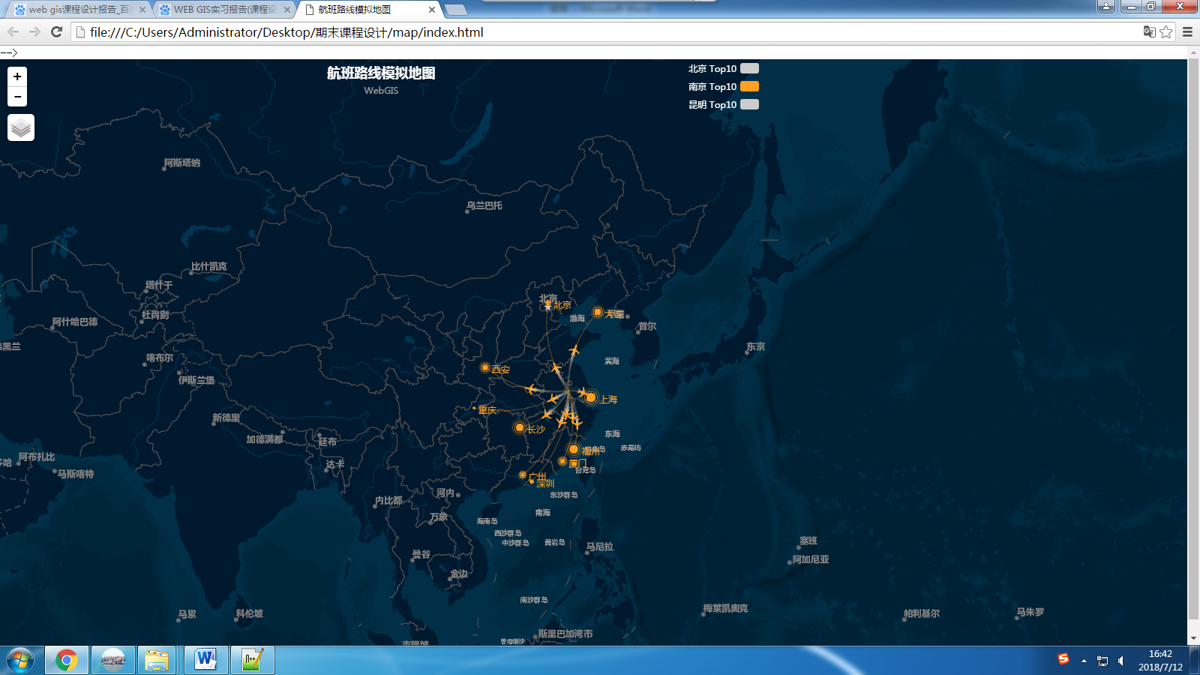
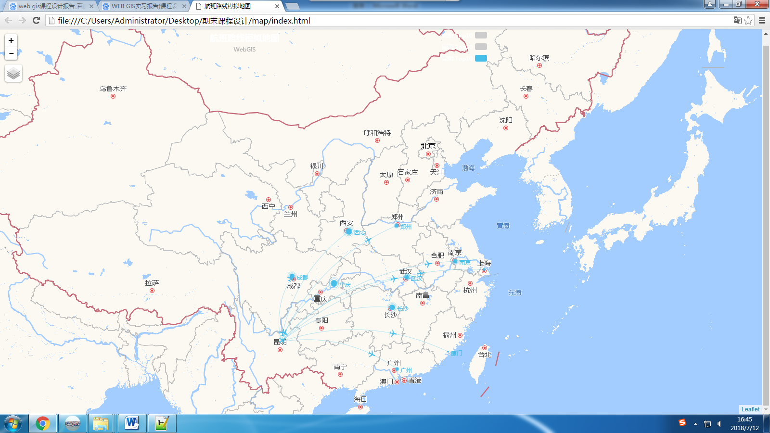
航班路线模拟图
2016

Slide 8
全国空气质量图
3
QUAN GUO KONG QI ZHI LIANG TU

Slide 9
定义所有城市的经纬度坐标数据，将鼠标放在图上显示的地名可以查看所指城市的污染程度在全国的排名以及该城市的经纬度坐标；
加载底图：高德地图、高德影像、GeoQ灰色底图，实现最基本的功能：放大、缩小、移动、切换底图等；
定义所有城市的名称、以及空气质量（PM2.5）的良好情况，在图上用高亮的圆圈表示，并且用不同的圆圈大小代表受污染成都的不同情况，圆圈越大，表示受污染程度越严重；

Slide 10
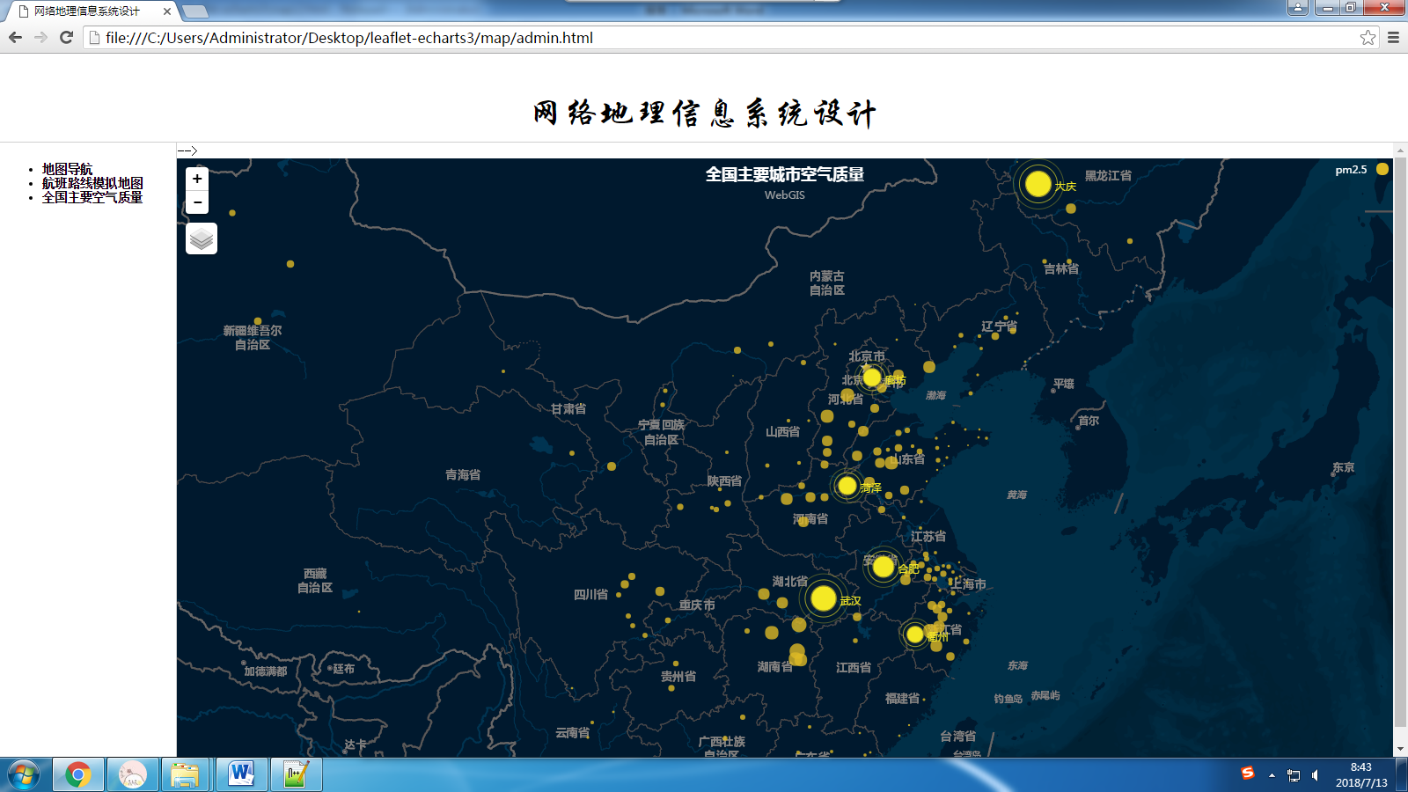
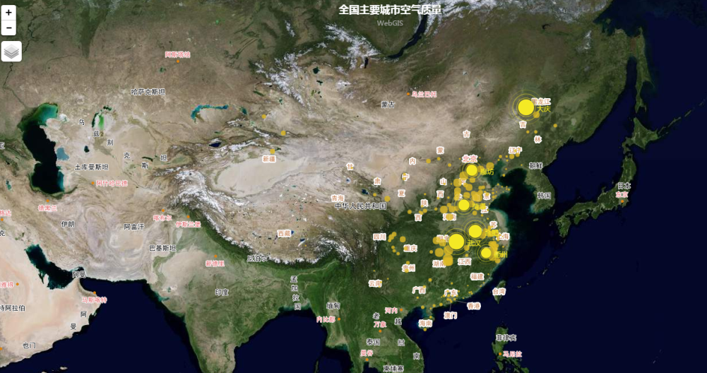
全国主要城市空气质量图

Slide 11
存在不足：
航班路线模拟地图中没能实现属性查询的功能（思路：点击或者输入所在城市就能查出所有数据库中航班的具体信息，包括出发地，出发机场，目的地，到达机场，航班号，航空公司，起飞时间到达时间等等，并且能够及时更新数据库）
全国主要空气质量分布图没能够和更多的实时信息结合（例如，将人口分布、城镇规划密集程度图与空气质量相结合，更加清晰地展现在一张图上，进行更新数据）
设计界面不够美观

Slide 12
THANKS

